Slide 1
高能质子探测器设计及束流测量方案
樊瑞睿 代表探测器小组

Slide 2
探测器系统设计
Design of detector system

Slide 3
探测器系统需求
用户实验需求
探测器系统设计方案
试验束束测需求

Slide 4
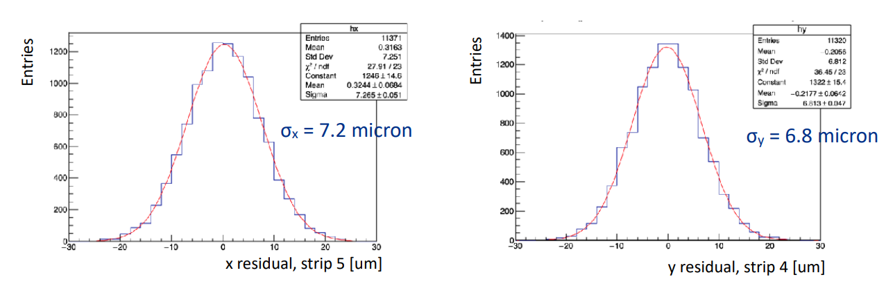
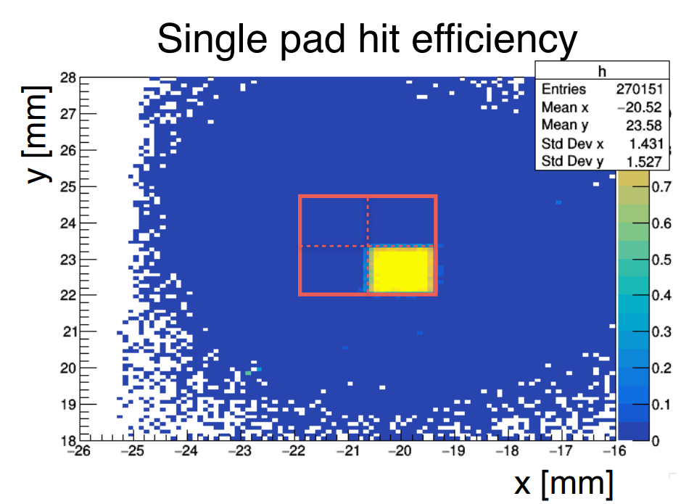
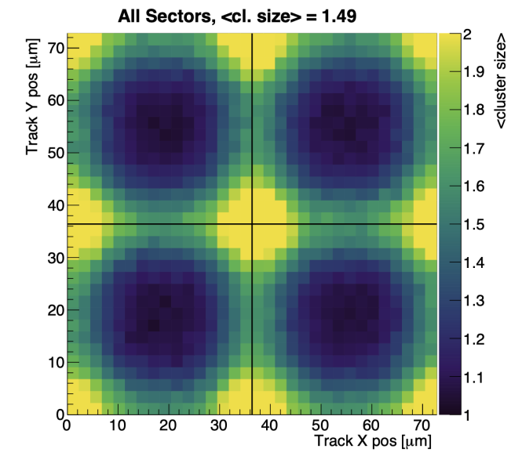
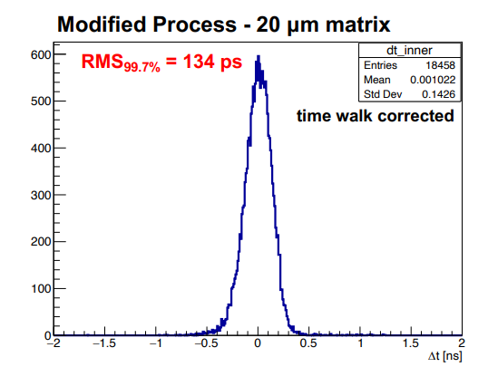
Semiconductor detector
Position resolution
Time resolution
Detector efficiency
Effects inside the pixels
Electronics

Slide 5
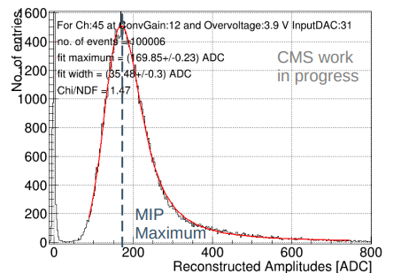
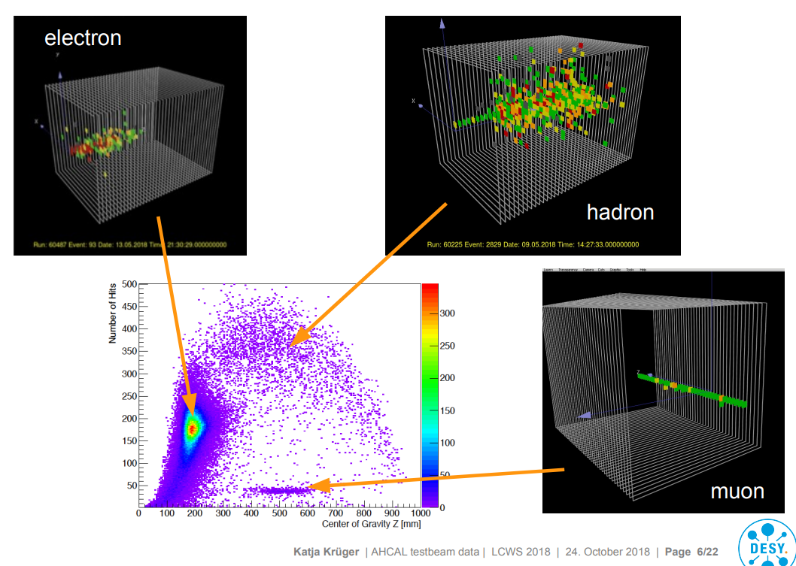
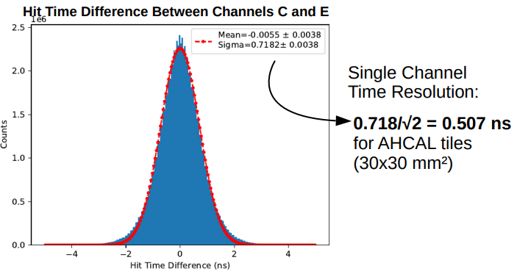
Calorimeter/Scintillator
Energy calibration
Time resolution
PID
Trigger efficiency

Slide 6
Gaseous detector
Gas study
Position resolution
Tracking
Detector efficiency
Electronics

Slide 7
Requirements of test beam
Detector type | Parameters | Trigger/Timing | Position | Energy
Semiconductor detector | Position resolution |  |  | 
 | Time resolution |  |  | 
 | Detector efficiency |  |  | 
 | Effects inside the pixels |  |  | 
 | Electronics |  |  | 
Calorimeter/Scintillator | Energy calibration |  |  | 
 | Time resolution |  |  | 
 | PID |  |  | 
 | Trigger efficiency |  |  | 
Gaseous detector | Gas study |  |  | 
 | Position resolution |  |  | 
 | Tracking |  |  | 
 | Detector efficiency |  |  | 
 | Electronics |  |  | 

Slide 8
探测器系统需求
用户实验需求
探测器系统设计方案
束流设备
触发
位置
能量
试验束束测需求

Slide 9
质子束团
RCS环形加速器
每脉冲间隔410ns
需要测量每次刮束产生的次级质子数量
质子试验束通道
410ns
刮束设备
80ns
时间

Slide 10
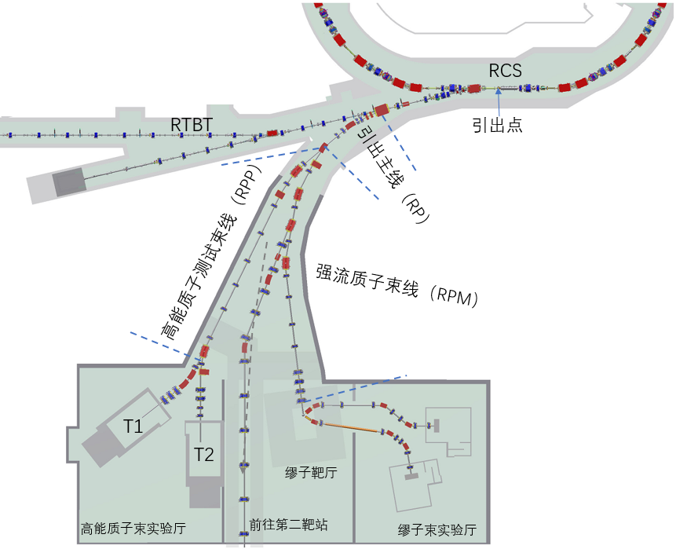
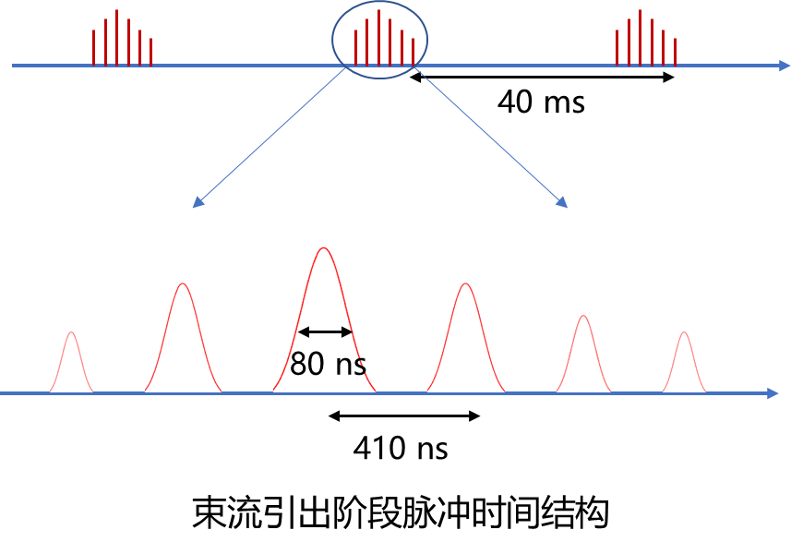
束测设备的要求
初期调试环散射器参数
  流强
  时间结构(快响应流强测量)
  束斑
在线监测环散射器工作状态
  流强
  结果接入加速器控制系统

Slide 11
探测器系统需求
用户实验需求
束测设备
探测器系统设计方案
流强
束斑
束流设备
触发
位置
能量
试验束束测需求

Slide 12
探测器需求列表
编号 | 设备名称 | 设备功能 | 主要参数 | 拟采用的技术路线 | 系统负责人
1 | 触发探测器 | 测量入射粒子时间并给出系统触发信号 | 时间分辨小于1ns | 塑料闪烁体探测器 | 钱森
2 | 束流望远镜探测器 | 高精度定位测试粒子入射径迹 | 位置分辨小于10μm | 基于硅像素探测器的望远镜系统 | 董明义
3 | 粒子能量测量探测器 | 使用TOF飞行时间法测量降能后的入射粒子能量 | 能量分辨小于1% | LGAD探测器 | 梁志均
4 | 束斑测量探测器 | 测量束斑剖面、均匀性等参数 | 位置分辨小于150μm，通道数大于1200路 | Micromegas气体探测器 | 易晗
5 | 束流强度测量探测器 | 测量束流流强 | 极弱质子束：计数率大于10⁵/s | SiC探测器 | 史欣
 |  |  |  | 塑料闪烁体探测器 | 樊瑞睿

Slide 13
试验束探测器设备列表
探测器电子学选用原则：
探测器尽量使用现有设备：塑闪+PMT、LGAD、SiC、Micromegas、MIMOSA28
配套电子学尽量采用成熟技术：已有电子学、可以买到的电子学
DAQ是唯一需要重新开始设计的系统
 | 功能 | 设备名称 | 探测器 | 电子学 | 数据获取
实验终端探测器设备 | 束流参数测量探测器系统 | 流强测量探测器 | 塑闪+PMT | 采样电子学 | 加速器控制
 |  | 在线监测探测器 | SiC | 采样电子学
 |  | 束斑测量探测器 | Micromegas | 束斑测量专用电子学 | 公用DAQ
 | 用户实验辅助测量系统
 |  | 触发探测器 | 塑闪+PMT | 触发专用电子学
 |  | 束流望远镜探测器 | 硅像素探测器 | 硅像素专用电子学
 |  | 粒子能量测量探测器 | LGAD | 高速采样电子学
用户设备 | 待测设备（DUT） | DUT设备 | 未知 | 采样电子学
 |  |  | 未知 | 未知 | 未知

Slide 14
质子试验束
RCS
To target
dipole magnet
dump
SiC beam monitor
LGAD T0
Scintillator detector
trigger
T1
T2
LGAD T1
PIXEL

Slide 15
Trigger detector
Scintillator

Slide 16
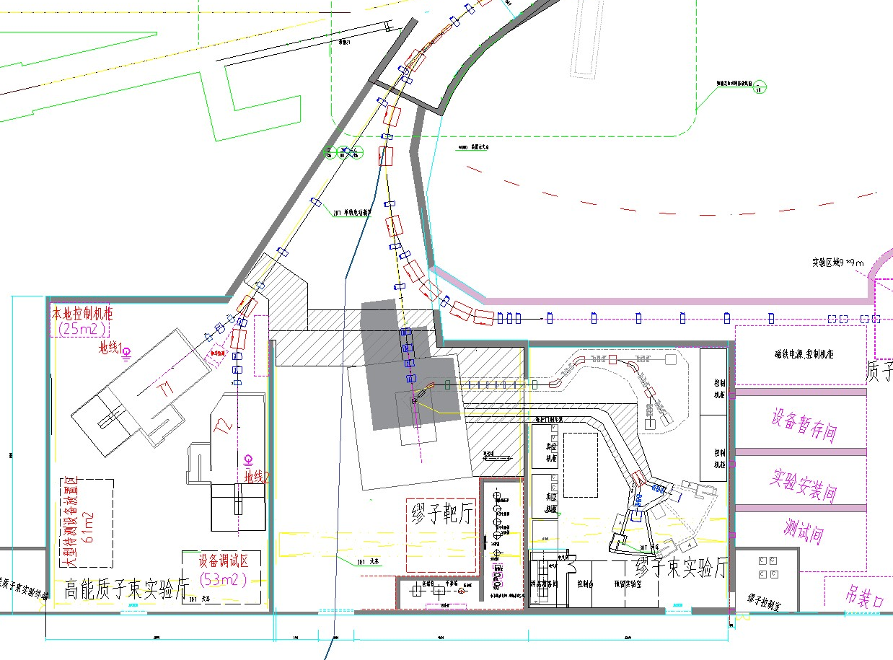
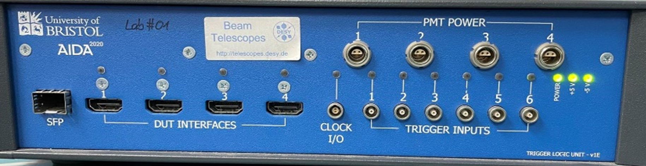
触发探测器
触发探测器可以分为：
待测探测器（DUT）前触发（T0、T1）
DUT后触发（T2）
所有探测器给处模拟信号进入逻辑单元（Logic Unit）进行甄别和定时
时间分辨小于1纳秒
Logic Unit
触发号
Trigger detector
T₀
T₁
PIXEL/DUT
T₂
使用T2终端作为演示，T1终端相同

Slide 17
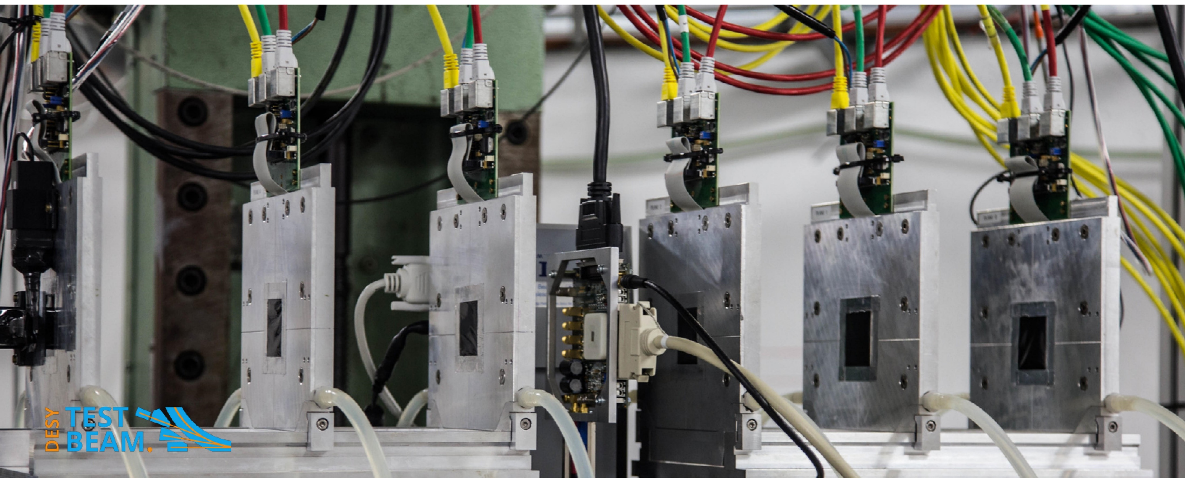
Beam telescopes

Slide 18

束流望远镜
束流望远镜由多层硅像素探测器组成：
从逻辑单元获得触发和响应事件编号打包数据进入DAQ
位置分辨小于10微米
Logic Unit
触发号
Trigger detector
T₀
T₁
PIXEL
T₂
DAQ

Slide 19
LGAD

Slide 20
粒子能量测量探测器
粒子能量探测器可以采用：
前定时探测器（Tof0）和后定时探测器（Tof1）分别可以给出两组飞行时间
所有探测器给处模拟信号进入逻辑单元（Logic Unit）进行甄别和定时
时间分辨小于100皮秒
Tof₀
Logic Unit
L0
Tof₁
触发号
DUT
采样电子学
DAQ

Slide 21
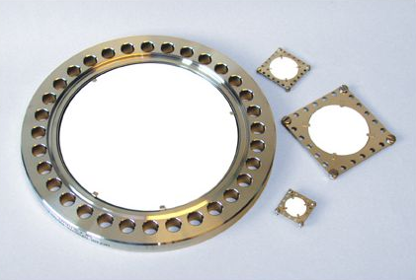
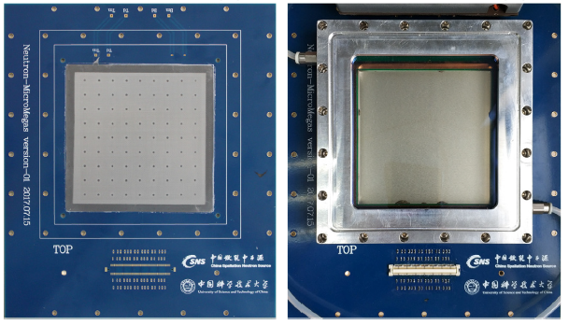
加速器调束过程
束流测量区
束斑和流强测量将伴随整个质子束线建设过程。传统荧光屏在各个关键建设位置负责测量束流的束斑和流强。
较高通量下使用荧光屏测量
较低通量下使用Micromegas

Slide 22
束流流强测量方案
Beam flux measurement

Slide 23
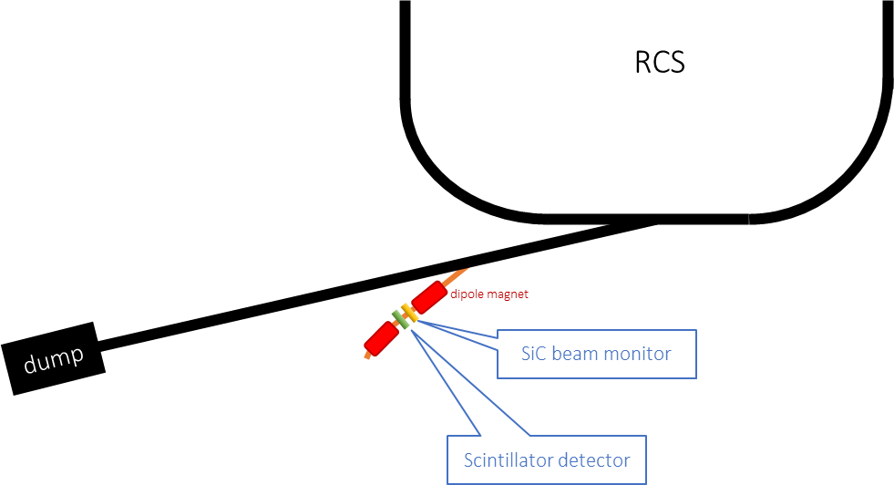
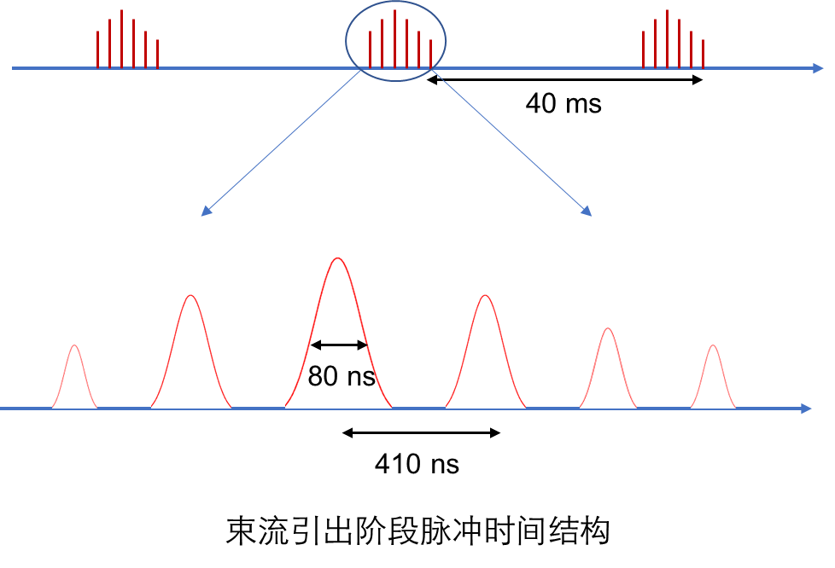
质子试验束
高能质子束线引出参数
质子能量：0.8~1.6 GeV
束流脉冲宽度：80ns
脉冲重复频率：410ns
束斑尺寸：大束斑>ϕ100mm
束流引出阶段单个脉冲束流粒子个数：1-10000
环散射器
在线实时监测
绝对流强测量
流强探测器测量需求
调试阶段给出单个脉冲内束流粒子个数
高效率，快响应
探测器信号幅度满足：0.3mip~10000mip

Slide 24
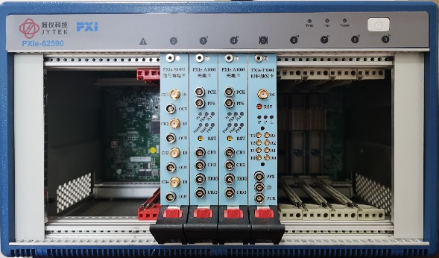
流强测量探测器设计方案
10 cm
流强及脉冲时间结构测量
  1~1E4 ppp，<50ns
两块塑料闪烁体
PMT（双端）读出
protons
10 cm
束流测量探测器 | 探测器设计参数 | 探测器单元数 | 2
 |  | 塑闪灵敏区面积 | 10cm*10cm
 |  | 塑闪厚度 | 1cm
 |  | 探测器动态范围 | ~10000
 | 读出电子学参数 | 电子学读出通道数 | 12
 |  | ADC采样率 | 1GHz
 |  | ADC位数 | 12bit
 |  | 带宽 | 500MHz
 |  | 动态范围 | 100
1 cm

Slide 25
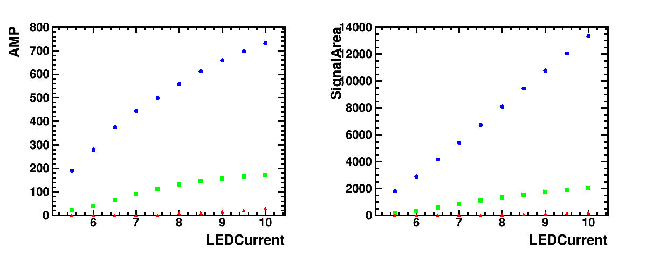
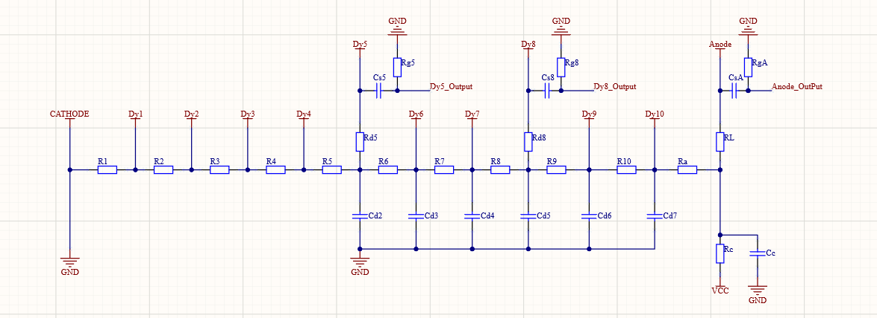
多打拿极读出PMT方案
DY10
DY10
DY8
DY8
DY5
DY5
读出极 | 增益 | 动态范围 | 输出信号幅度
阳极 | 1E6 | 0.2mip-20mip | 0.12pC/ns-12pC/ns
第8打拿极 | 6.5E4 | 3.1mip-310mip | 0.12pC/ns-12pC/ns
第5打拿极 | 1000 | 200mip-20000mip | 0.12pC/ns-12pC/ns
LED光源发光线性
通过宇宙线能谱和LED光源的能谱，可以将光强和mip粒子个数对应起来。

Slide 26
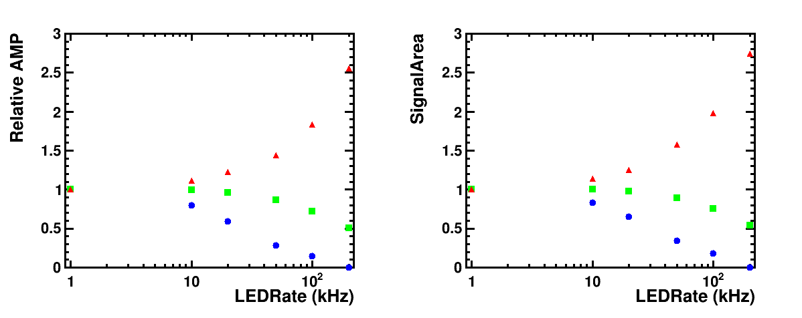
当前方案的问题
单个脉冲有大量粒子入射时，会在后几个打拿极上产生大量的电荷。
电荷通过分压电路泄放，泄放时间跟耦合电容和分压电阻相关。
当电荷泄放不及时，会导致后面几个打拿极的分压下降，增益降低，前面级数的分压升高，增益升高。
DY5
DY5
DY8
DY8
DY10
DY10
为了实现大动态范围，多打拿极读出PMT的阳极在单个脉冲入射质子束较多时，会有较大电流(mA)，普通的基于电阻、电容的分压电路方案难以满足。

Slide 27
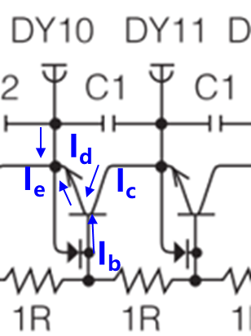
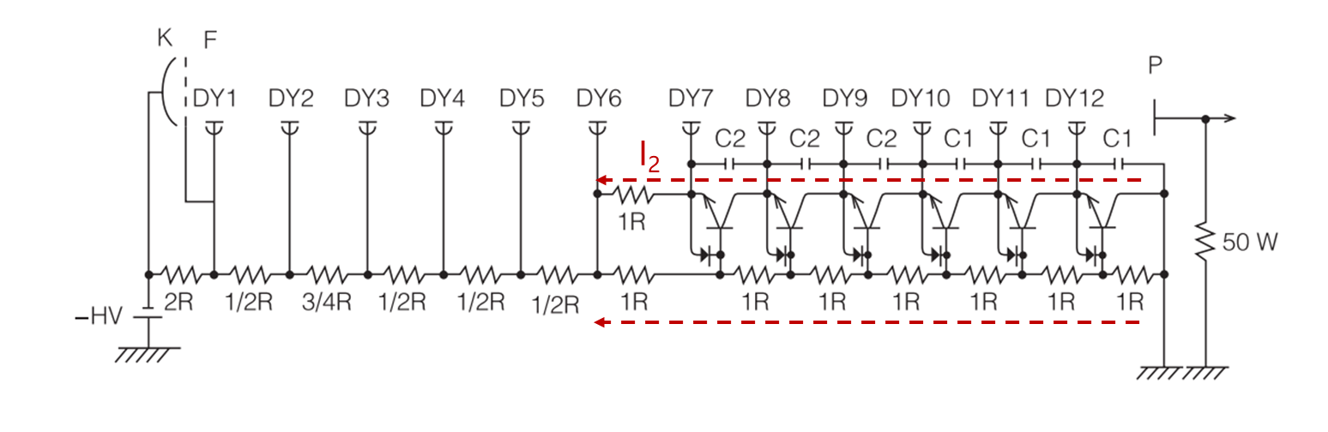
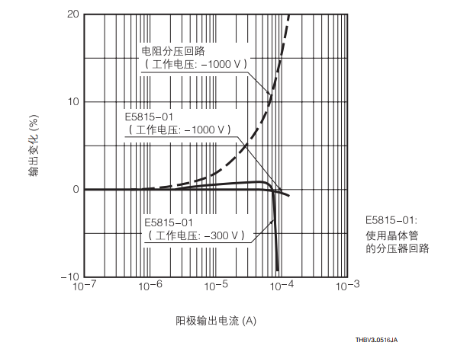
解决方案-有源器件的分压电路
使用晶体管的分压器电路
在没有粒子入射时，晶体管和电阻回路都具有一定的电流。
当打拿极上堆积电荷时，会使得e极电位升高，I_{e}减少， I_{e}减少的量由打拿极输出的电流I_{d}补偿，因此会使得探测器分压回路电流基本上保持不变。
三极管的放大倍数足够大，使得有足够的电流流过晶体管。
晶体管要有好的频率特性。
滨松PMT手册
优化过后的分压电路能稳定工作在阳极电流高达mA量级。

Slide 28
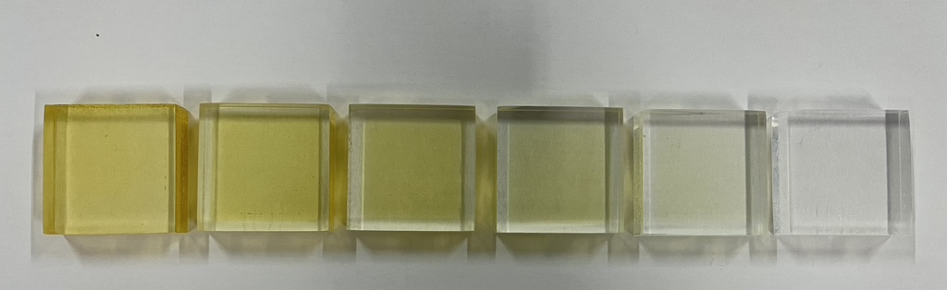
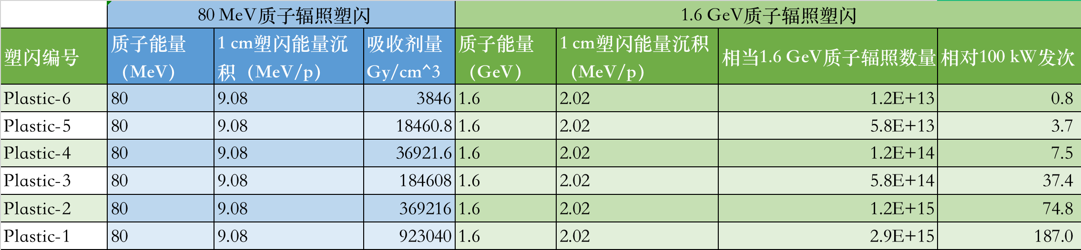
闪烁体辐照测试实验（BC408）
按照引出区域10⁸/s质子计算，相当于连续不停打一天
Plastic1
辐照：20 hrs
Plastic2
辐照：8 hrs
Plastic3
辐照：4 hrs
Plastic4
辐照：48 mins
Plastic5
辐照：24 mins
Plastic6
辐照：5 mins
塑闪尺寸：45 mm *45 mm*10 mm 密度：1.023 g/cm3

Slide 29
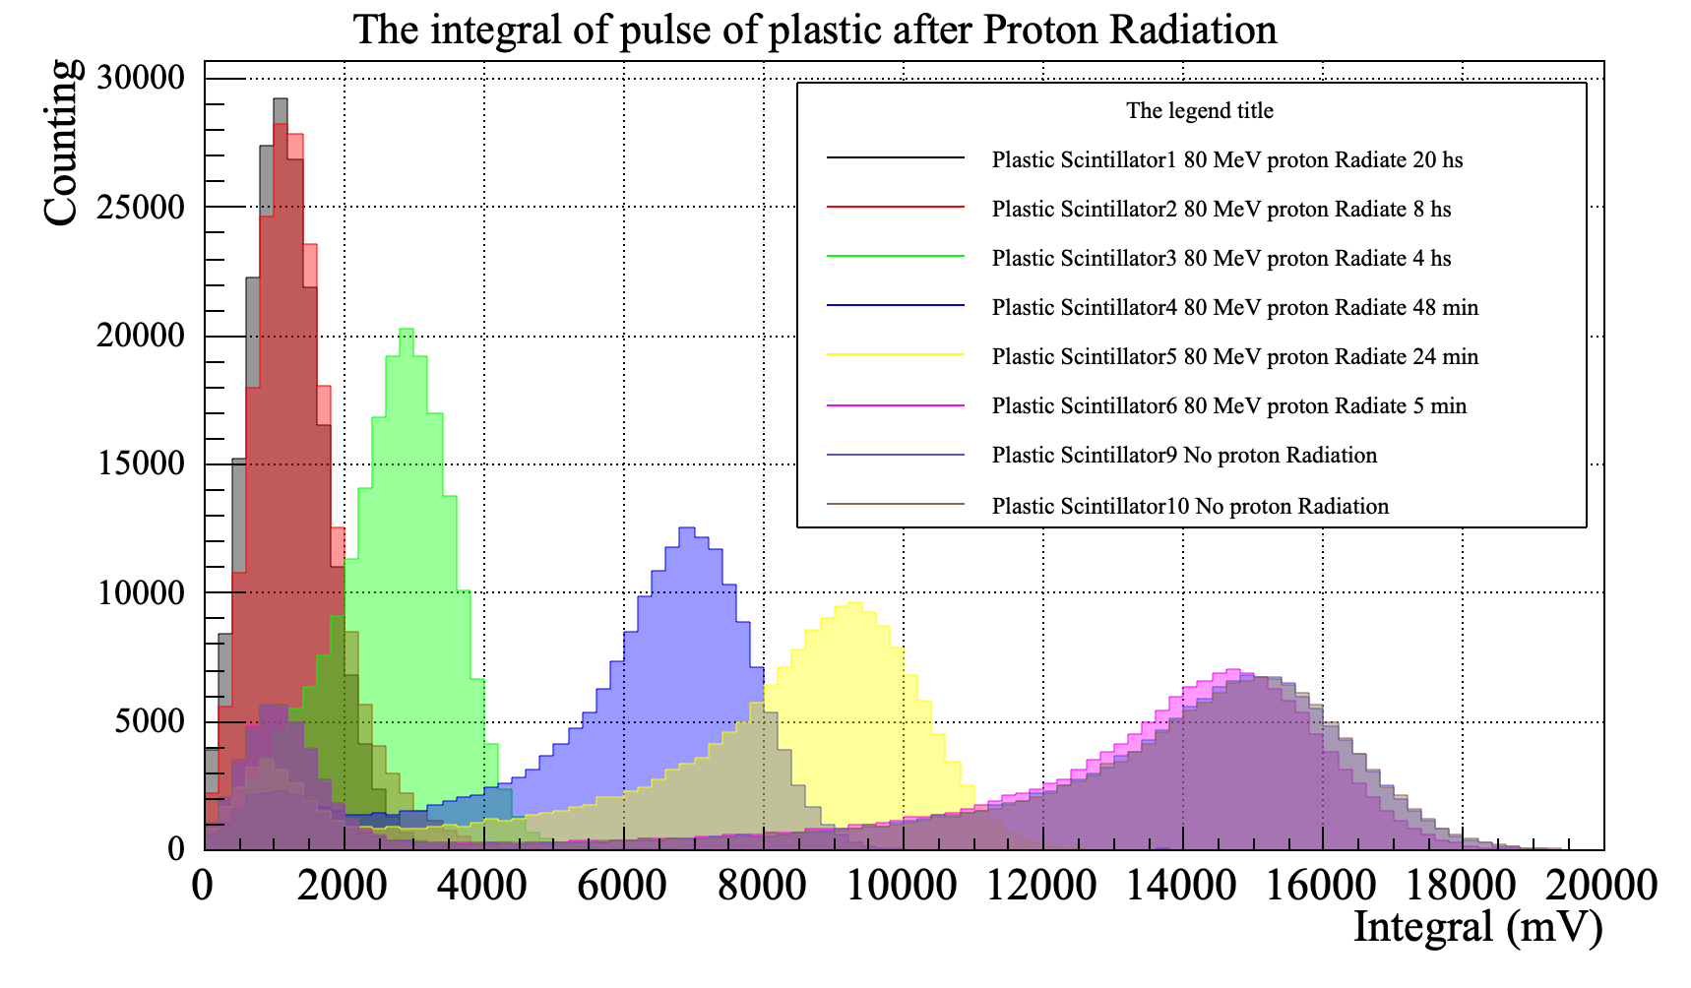
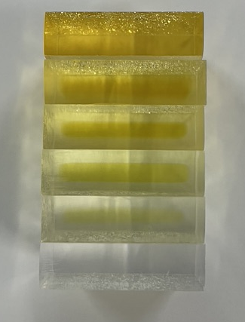
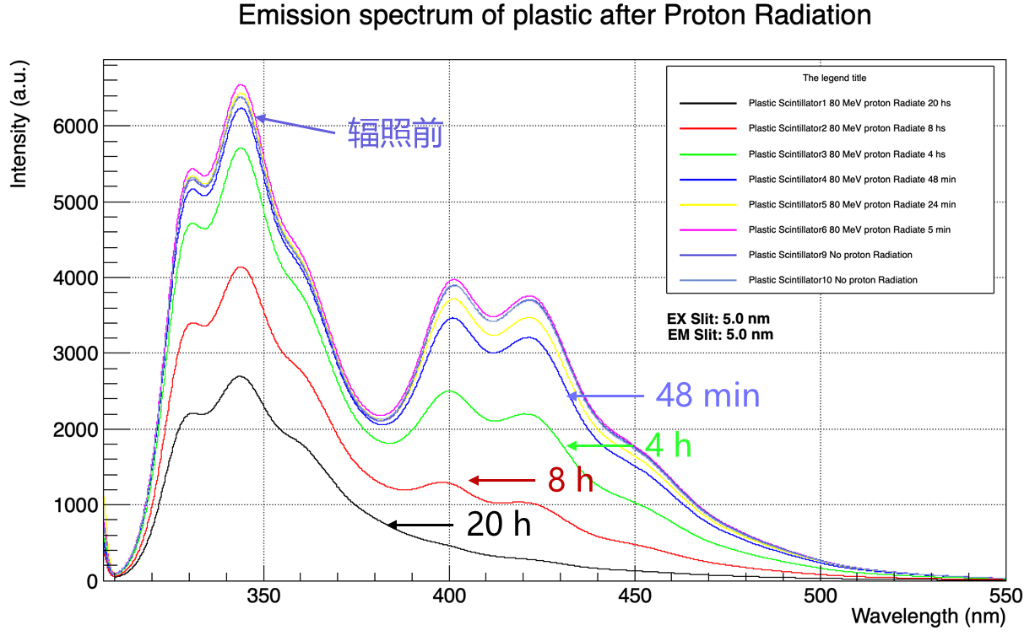
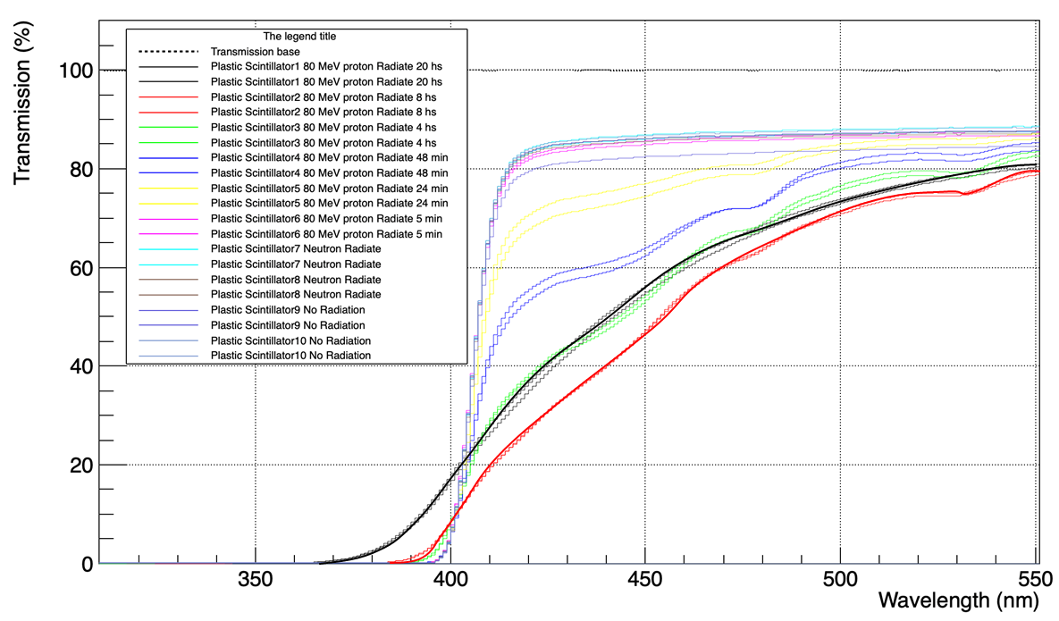
辐照前后的性能变化

Slide 30
目前状态和未来计划
希望所有任务在2024年6月前完成
大面积塑闪采购加工+光导（2023/6）
PMT+Base电路设计（2023/6）
探测器测试@伴生质子束线（2023/12）
探测器调试（2024/6）
液闪探测器升级方案（2026）

Slide 31
在线监测方案
Online beam monitor

Slide 32
碳化硅束流流强测量系统
史欣
代表SiC 束流测量（BMOS)团队
2022年12月28日

Slide 33
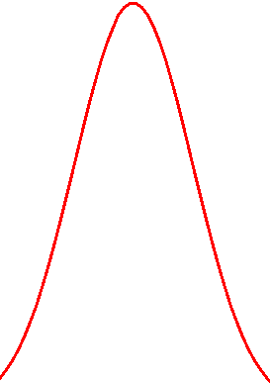
质子束流强测量需求
高能质子束线引出参数
质子能量：0.8~1.6 GeV
束流脉冲宽度：80ns
脉冲重复频率：410ns
束斑尺寸：大束斑>ϕ100mm
束流引出阶段单个脉冲束流粒子个数：1-10000
40 ms
流强探测器测量需求
调试阶段给出单个脉冲内束流粒子个数
高效率，快响应
探测器信号幅度满足：0.3mip~10000mip
80 ns
脉冲束，无法进行计数测量，通过重建沉积能量，反推出计数
重复频率快，难以采用电荷积分读出，采用电流前放，通过波形采样进行读出
要达到约30000倍的动态范围
410 ns
束流引出阶段脉冲时间结构

Slide 34
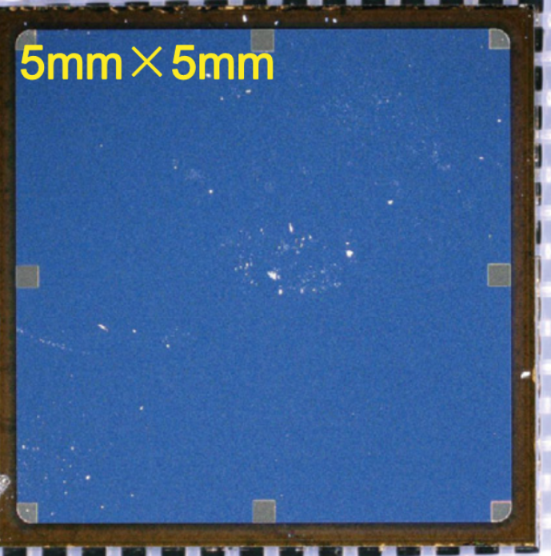
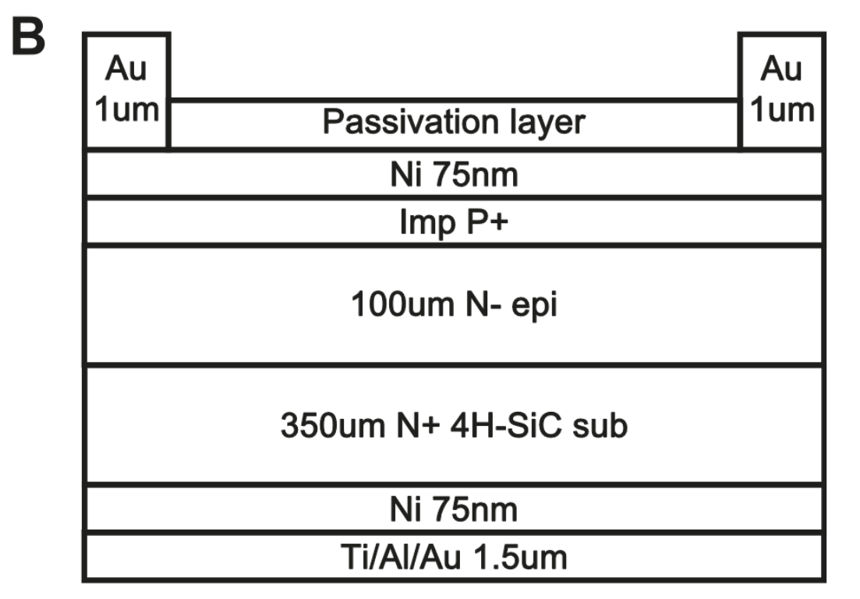
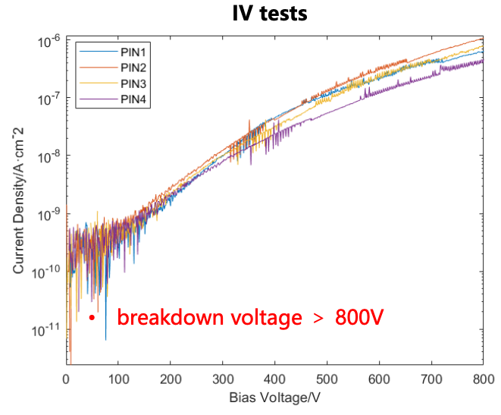
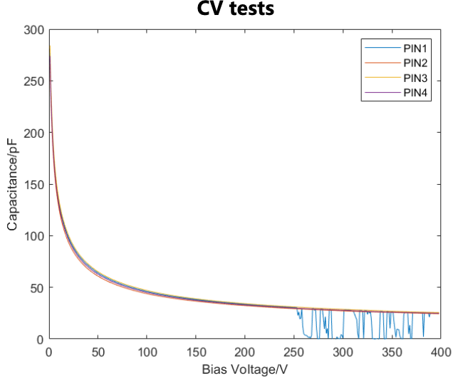
碳化硅传感器作为束流监控系统器件
碳化硅相比较与硅的优势
  抗辐照潜力大
  低暗电流水平
  常温冷却系统
  快速信号响应
拟采用南京大学SiC PIN器件
作为候选方案之一
器件尺寸： 5mm*5mm
外延层 ： 100µm
暗电流 （800V) ~ 0.1µA

Slide 35
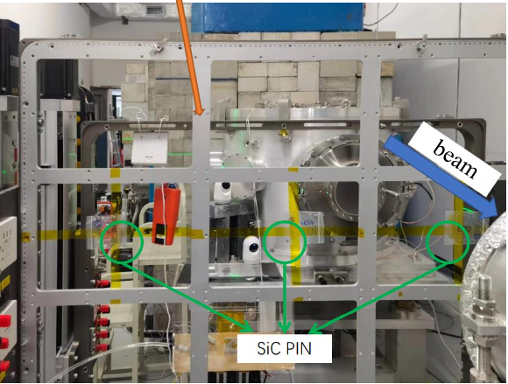
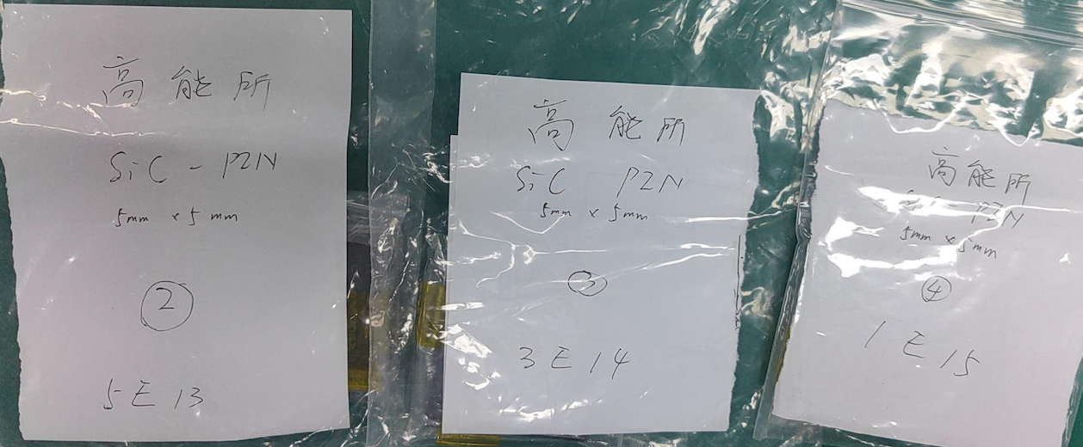
碳化硅传感器在CSNS 80MeV 质子束测试
估算1.6 GeV 辐照剂量
  5000 小时/年
  非电离能损（NIEL）系数： 0.6
  （折合1MeV 等效中子辐照通量）
  总质子辐照剂量： 3e14
  选择三个辐照剂量点： 5e13, 3e14, 1e15
束流参数
  80 MeV 质子束, NIEL : 1.4
  流强 4.59e9/(cm² s)
辐照点 | n (质子） | n （等效中子） | 辐照后时间
1 | 5e13 | 3.5e13 | 2h7m10s
2 | 3e14 | 2.1e14 | 12h43m20s
3 | 1e15 | 7e14 | 42h30m
已完成测试，返回高能所

Slide 36
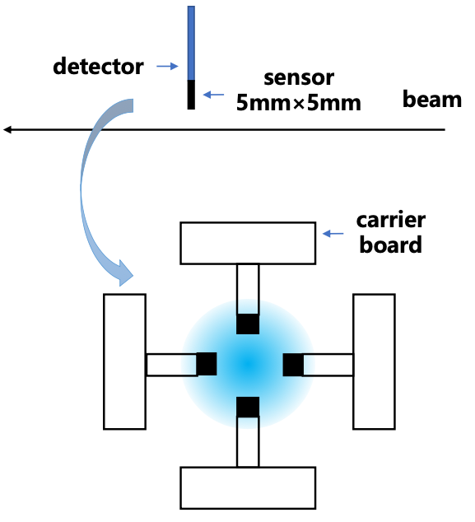
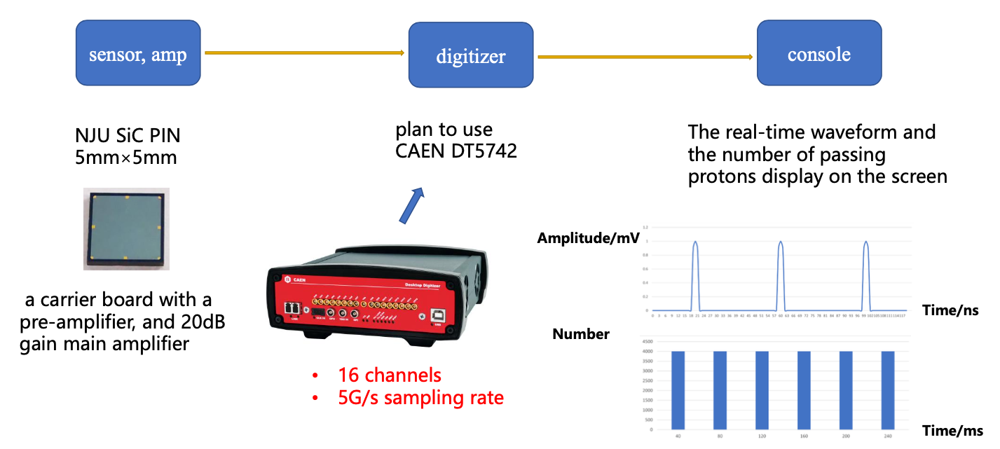
束流监系统控设计方案
beam
vacuum
束流测试系统放置在独立的真空腔体内

Slide 37
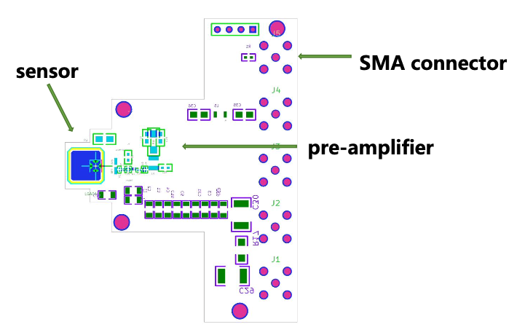
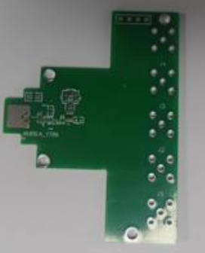
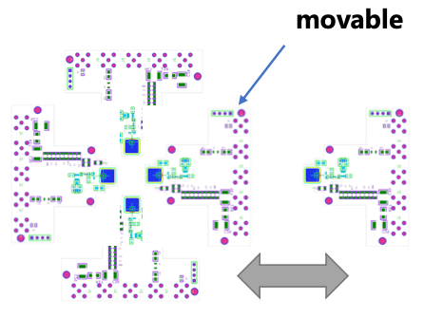
传感器T型载板设计
T型载板原型板实物
可移动载板平台示意图
T型板包括SiC PIN 和 前端放大器
MIPs 通过SiC产生0.9fC
预计观察电压信号约5mV

Slide 38
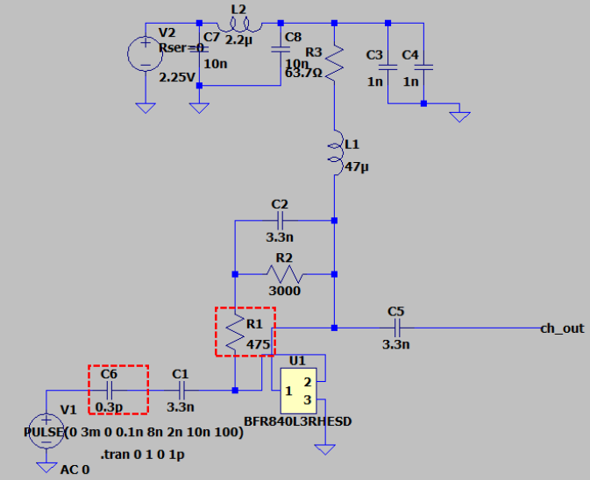
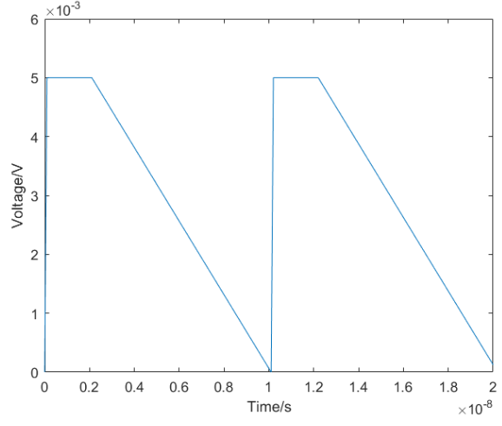
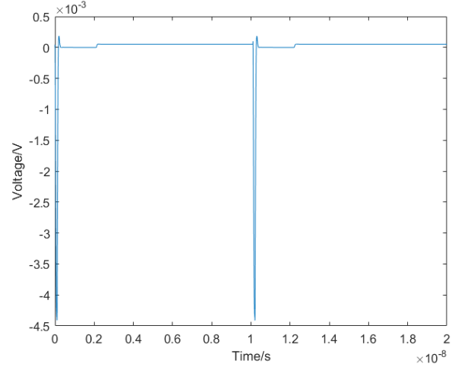
前放电路设计优化
输入: 3mV， 0.9 fC
输出： 4.5mV
基于UCSC Si- LGAD 载板设计
可将 0.9fC 信号放大至 4.5mV

Slide 39
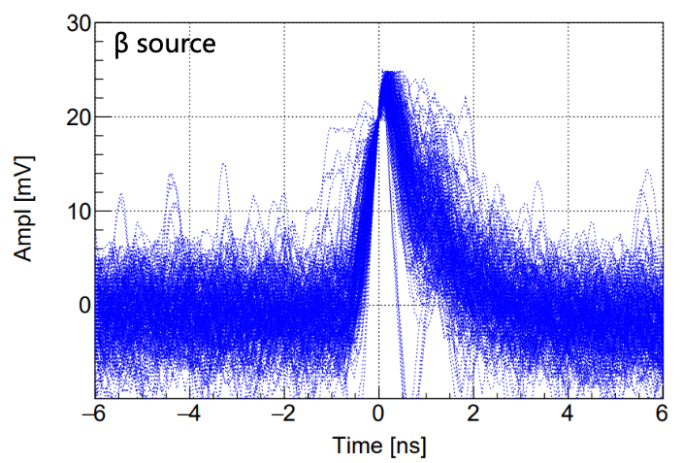
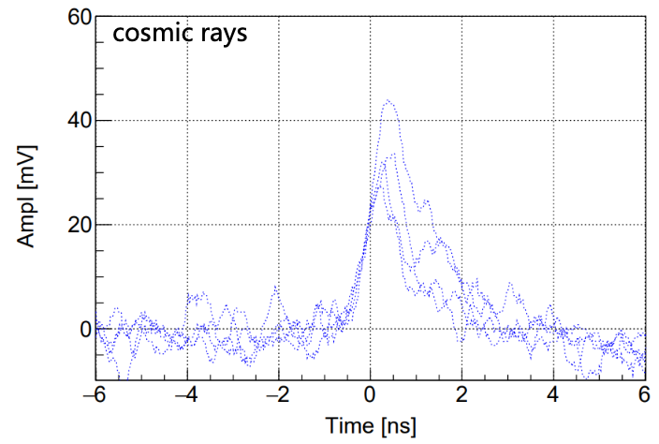
Sr-90电子源和宇宙线测试
信号宽度： 2ns， 30mV
质子束流到达时间20ns
可以看到清晰波形
探测效率较低 10%： 每小时1个信号
需要改进电子学

Slide 40
总结与计划
完成基于SiC 的质子束流监控系统方案初步设计
测试南大SiC PIN 器件与载板性能
  IV、CV、Sr-90、宇宙线测试完成
  质子辐照已完成，待测中
计划
  改进电子学载板，提高信号幅度
  测试辐照后的SiC传感器，刻度探测器效率
  束流测试原型系统

Slide 41
工程时间线
2023/3
2028/12
2023
2024
2025
2026
2027
2028
质子束线建设
2024/06
2024/11
束线测量设备
（束斑、流强）
2026/06
束线其他通用设备
Day-one 实验
建设周期
调试周期
运行周期

Slide 42
Backup

Slide 43
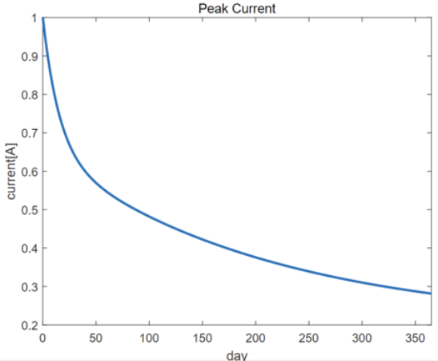

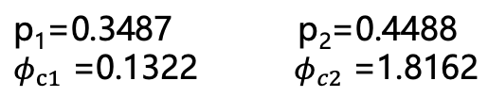
SiC 辐照后的刻度初步方案
估算SiC PIN 辐照一年的漏电流变化, 下降约70%
需要根据实测样品结果更新验证
https://doi.org/10.1109/LED.2019.2949174

